Slide 1
Facultatea de Autovehicule Rutiere, Mecatronică și Mecanică (ARMM)
Sesiunea de Comunicări Științifice a Studenților
Ediția a XVII-a – 18 mai 2023
Titlul lucrării: ...
Autor: ...
Coordonator: ...
/Facultatea.ARMM
/utcluj.ro
Universitatea Tehnică din Cluj-Napoca

Slide 2
Facultatea de Autovehicule Rutiere, Mecatronică și Mecanică (ARMM)
Sesiunea de Comunicări Științifice a Studenților
Ediția a XVII-a – 18 mai 2023
Cuprins (model)
Scurtă descriere a domeniului temei (impactul științific/ economic/social etc.)
Stadiul actual al cercetărilor în domeniu
Topic 1 (model teoretic)
Topic 2 (rezultate experimentale)
...
Concluzii

Slide 3
Facultatea de Autovehicule Rutiere, Mecatronică și Mecanică (ARMM)
Sesiunea de Comunicări Științifice a Studenților
Ediția a XVII-a – 18 mai 2023
Presentation plan (model)
Short description of the topic (Scientific/Economic/Social... impact)
State of the art of research in the field
Topic 1 (theoretical model)
Topic 2 (experimental results)
...
Conclusions

Slide 4
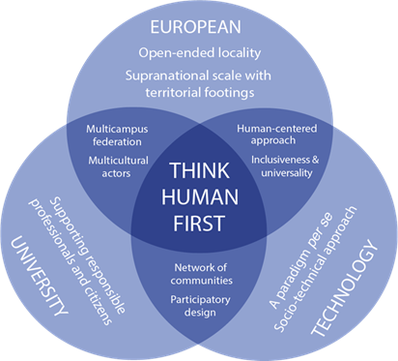
Ghid de prezentare
Presentation guidelines
Prezentarea poate fi redactată și/sau susținută fie în limba română, fie în limba engleză
Timpul alocat fiecărei prezentări este de 10 min: 8 min expunerea + 2 min sesiune întrebări
Termenul de înscriere este marți, 16 mai 2023, iar programul evenimentului va fi anunțat în ziua următoare
În meniul Layout sunt disponibile pentru fiecare Slide multiple machete pentru structura paginii
The presentation can be written and/or defended either in English or Romanian language
The time allotted for each presentation is 10 min: 8 min exposition + 2 min Q&A session
The deadline for submissions is Tuesday, the 16 of May 2023, and the timetable of the event will be announced the next day
Multiple templates are available for the structure of the page in the Layout menu for each slide

Slide 5
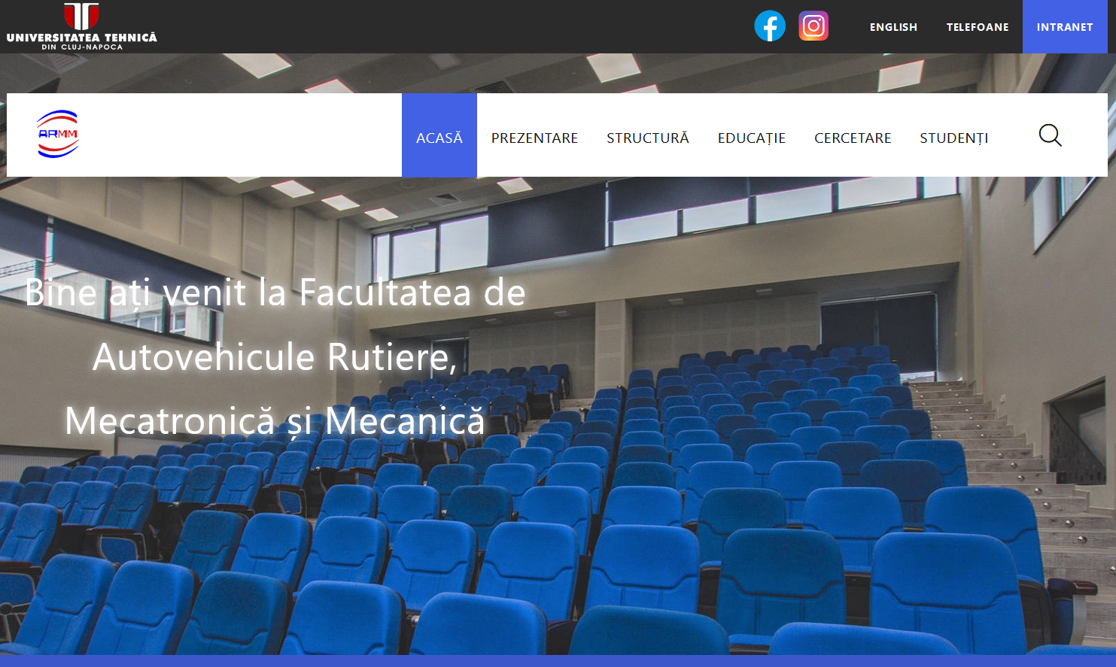
Facultatea de Autovehicule Rutiere, Mecatronică și Mecanică (ARMM)
Sesiunea de Comunicări Științifice a Studenților
Ediția a XVII-a – 18 mai 2023
Thank You
www.armm.utcluj.ro
/Facultatea.ARMM
/utcluj.ro
Universitatea Tehnică din Cluj-Napoca

